Slide 1

Network Sniffer
Grigory Pavlov, Colin van Loo

Slide 2

Inhaltsverzeichniss
Projektidee
Anforderungen
Wie funkitoniert ein Network-Sniffer?
Jnetpcap
Funktionalität
GUI
Schwierigkeiten/Probleme

Slide 3
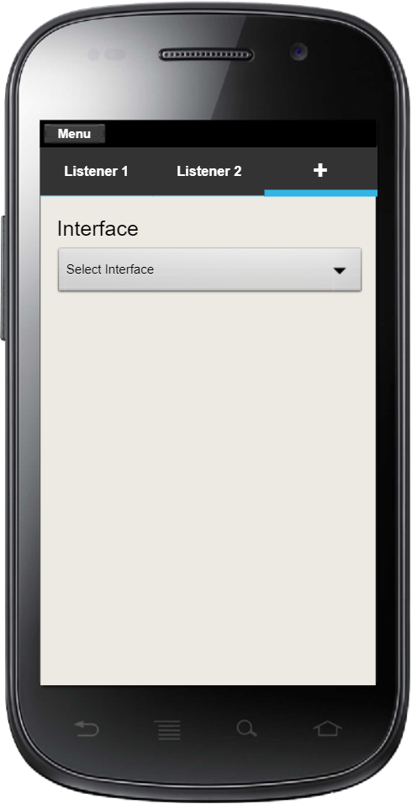
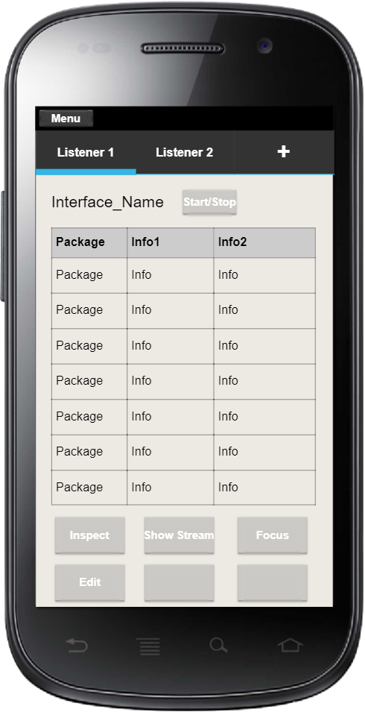
Projektidee
Network-Sniffer für Android
Anzeigen von übers Netzwerk gesendeten Paketen
Abfangen dieser Pakete
Manipulieren dieser Pakete

Slide 4
Anforderungen
Läuft auf Android > Oreo

Slide 5
Wie Funkioniert ein Sniffer?
VPN
Libraries: Jpcap, Jnetpcap, jpcap, pcap4j, ...

Slide 6
Jnetpcap
Java wrapper
Keine Dokumentation
Kein «wissen» im Internet
Simulieren

Slide 7
Funktionalität
Austausch zwischen Sniffer und GUI
Observer-Pattern

Slide 8
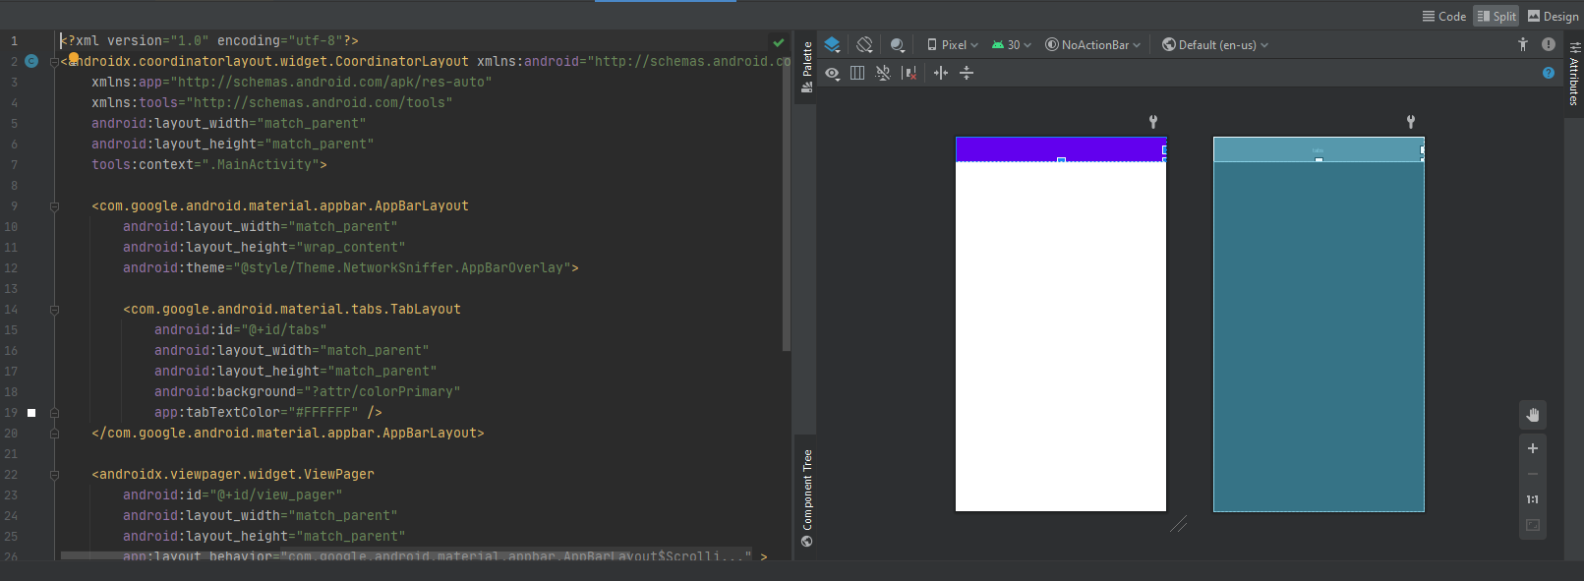
GUI
Ist eine komplexere Angelegenheit
Aussehen des GUI in xml abgespeichert
soll alle gesnifften Paketinformationen anzeigen

Slide 9
Schwierigkeiten/Probleme
Keine Erfahrung
Sehr wenig info
Viel Zeit mit Informieren verbracht, erst spät angefangen zu programmieren

